Slide 1
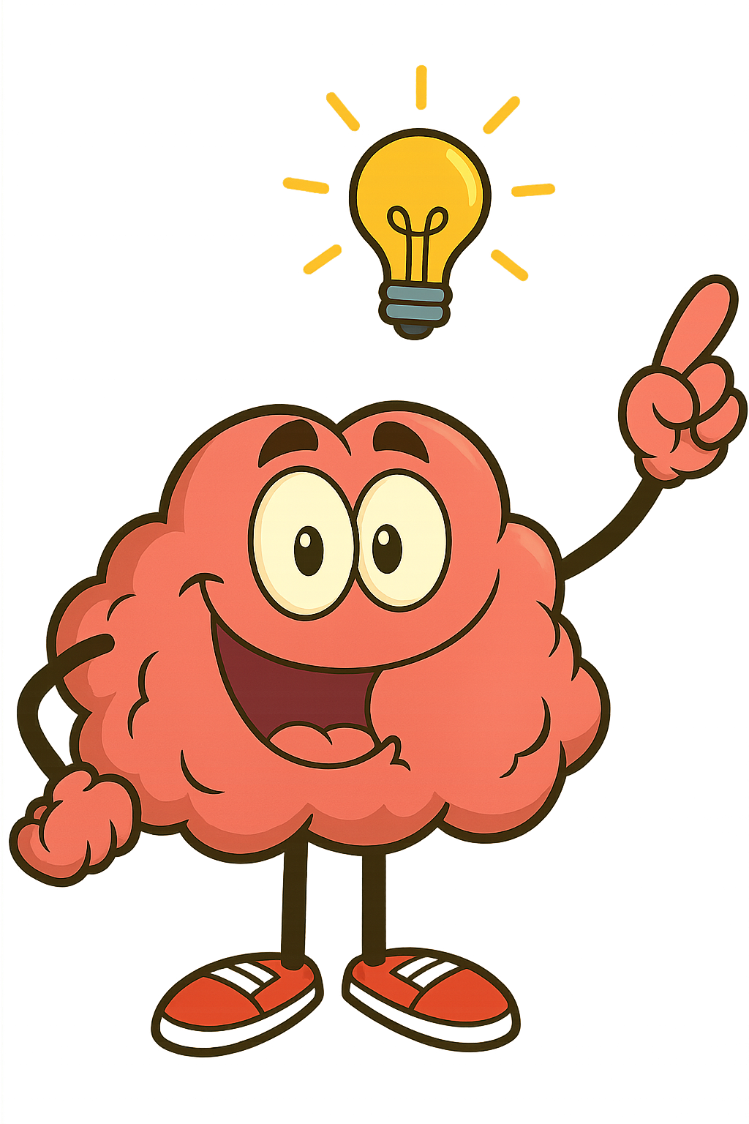
UTJECANJE GLAZBE NA MOZAK
Marijeta Dragobratović 8.c, Marin Kaleb 8.c, Marijeta Stanjko 8.c

Slide 2
Osnovno o mozgu
UTJECANJE GLAZBE NA MOZAK
-mozak je glavni organ središnjeg živčanog sustava, a upravlja svim tjelesnim funkcijama, osjetilima, emocijama, mišljenjem i ponašanjem
-dijeli se na: veliki mozak, mali mozak i moždano deblo
-pored svih ostalih uloga, mozak sudjeluje i u slušanju
ZAKLJUČAK:
Mozak sudjeluje i u glazbi
Notes:
2

Slide 3
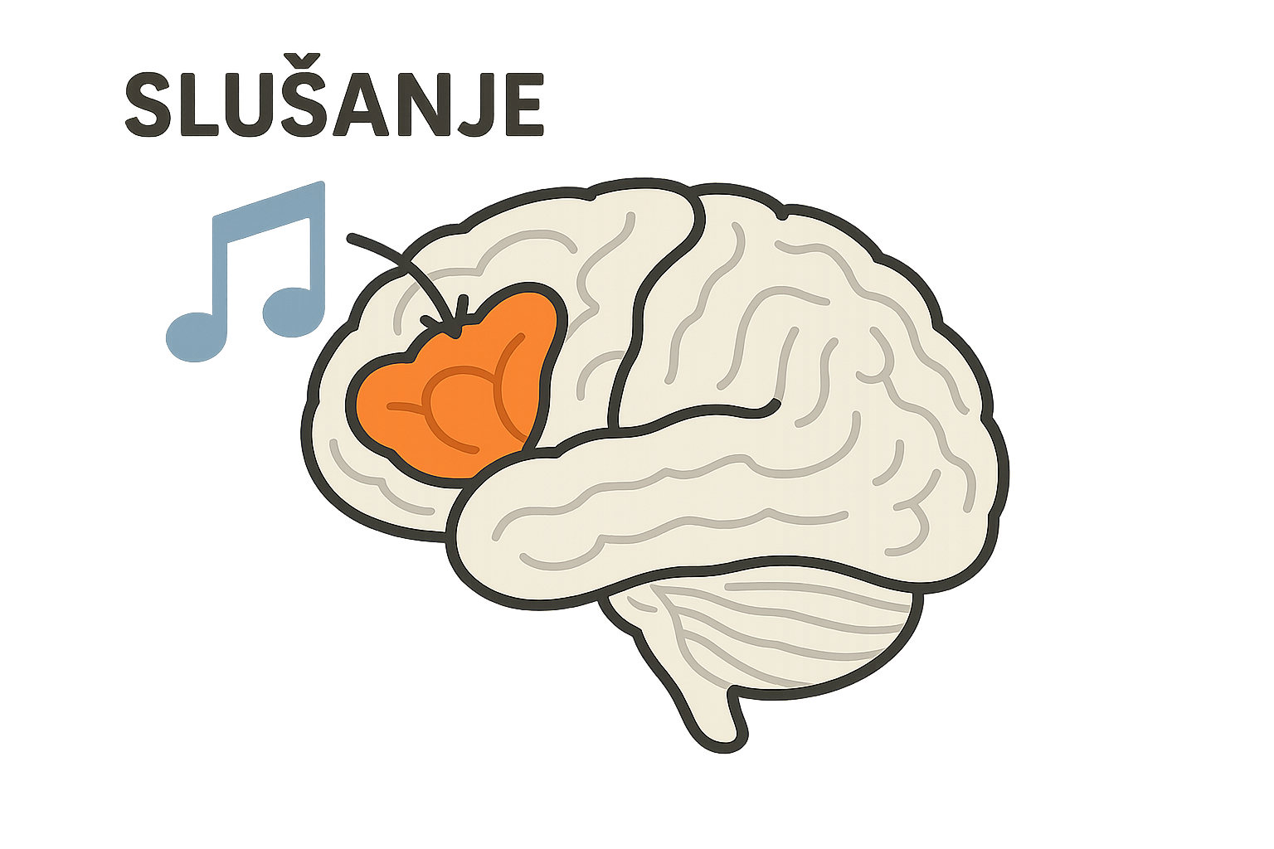
UTJECANJE GLAZBE NA MOZAK
Kako mozak sudjeluje u slušanju?
vanjsko uho prikuplja zvukove iz okoliša
srednje uho (bubnjić i koščice) prenosi i pojačava zvuk
unutarnje uho (pužnica) pretvara zvuk u električne signale
slušni živac vodi te signale u mozak da bismo ih prepoznali i razumijeli

Slide 4
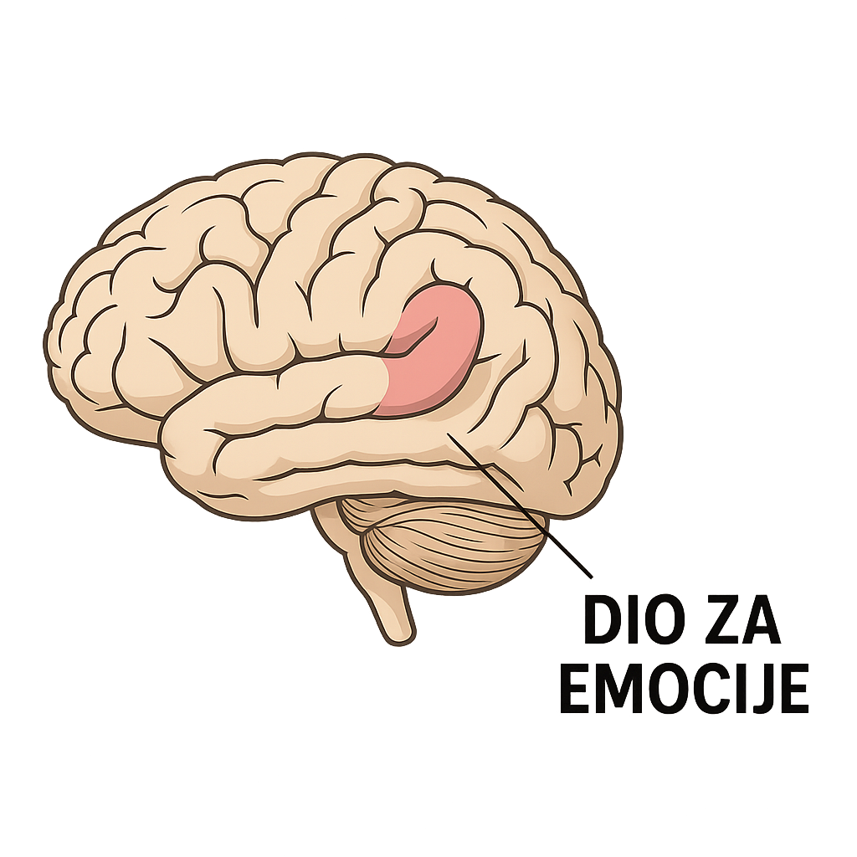
UTJECANJE GLAZBE NA MOZAK
Kako glazba utječe na emocije?
glazba aktivira limbički sustav (dio mozga koji je zadužen za emocije)
aktivira i oslobađa dopamin (hormon sreće i zadovoljstva)
brzi ritmovi podižu energiju dok spori i tihi tonovi mogu izazvati tugu ili smirenost

Slide 5
UTJECANJE GLAZBE NA MOZAK
Kako glazba utječe na emocije
Primjer iz svakodnevnog života – filmska glazba i emocije
napeta glazba (brzi bubnjevi, niske frekvencije) povećava strah i iščekivanje prije važnih scena
tužni klavirski tonovi (najčešće uz spore kadrove) izazivaju tugu i nostalgiju
npr. u filmu Titanic, pjesma „My Heart Will Go On”, koristi spor ritam i emotivne melodije da pojača tugu i romantiku

Slide 6
UTJECANJE GLAZBE NA MOZAK

Slide 7
UTJECANJE GLAZBE NA MOZAK

Slide 8
UTJECANJE GLAZBE NA MOZAK

Slide 9
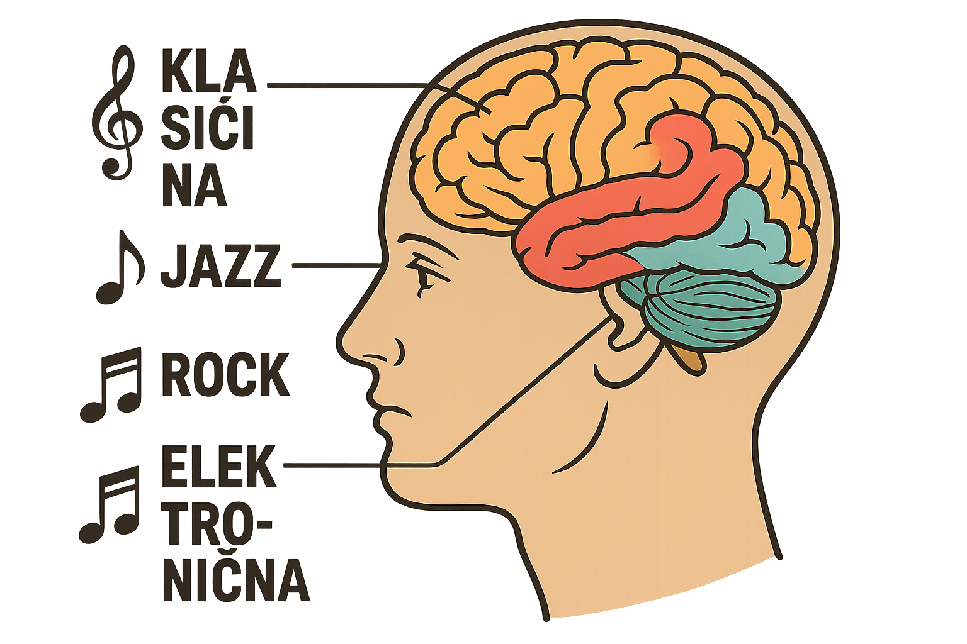
UTJECANJE GLAZBE NA MOZAK
Kako različita glazba utječe na mozak?

Slide 10
UTJECANJE GLAZBE NA MOZAK
Kako različita glazba utječe na mozak?
klasična glazba: smanjuje stres, pomaže pri spavanju, potiče koncetraciju i pamćenje, razvija kreativnost…
jazz glazba: poboljšava povezivanje neurona, trenira fokus, potiče kreativnost…

Slide 11
UTJECANJE GLAZBE NA MOZAK
Kako različita glazba utječe na mozak?
rock glazba: podiže energiju, izaziva emocionalno pražnjenje, povećava samopouzdanje…
elektronična glazba: povećava razinu endorfina i dopamina, poboljšava koordinaciju, smanjuje osjećaj vremena…

Slide 12
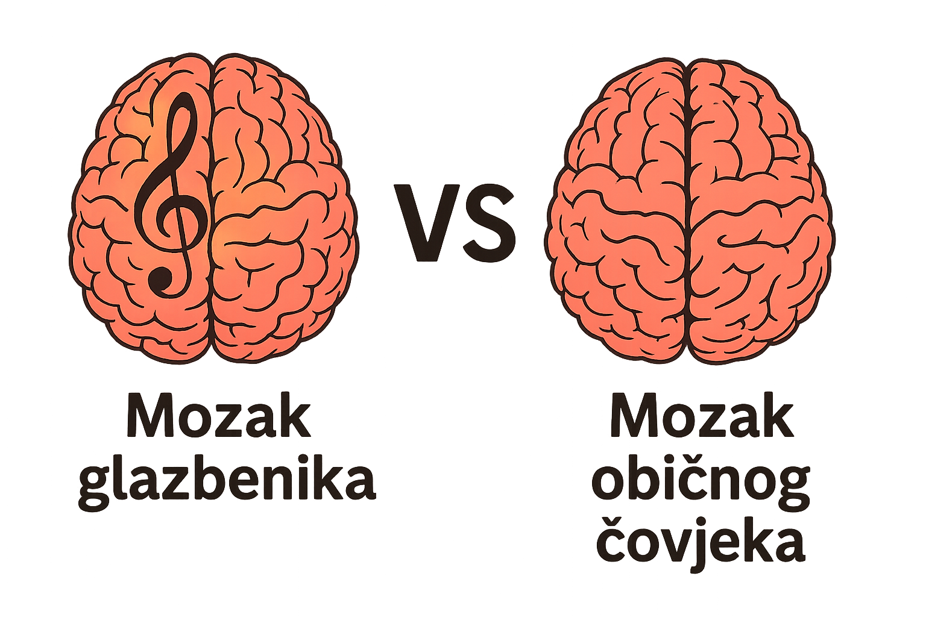
UTJECANJE GLAZBE NA MOZAK

Slide 13
UTJECANJE GLAZBE NA MOZAK
Mozak glazbenika VS Mozak običnog čovjeka
glazbenici imaju veću povezanost hemisfera tj. jaču povezanost između lijeve i desne strane mozga
njihove slušne i motoričke regije su razvijenije
brže prepoznaju i obrađuju zvukove
mozak im je fleksibilniji i bolji u multitaskingu, logici i kreativnosti

Slide 14
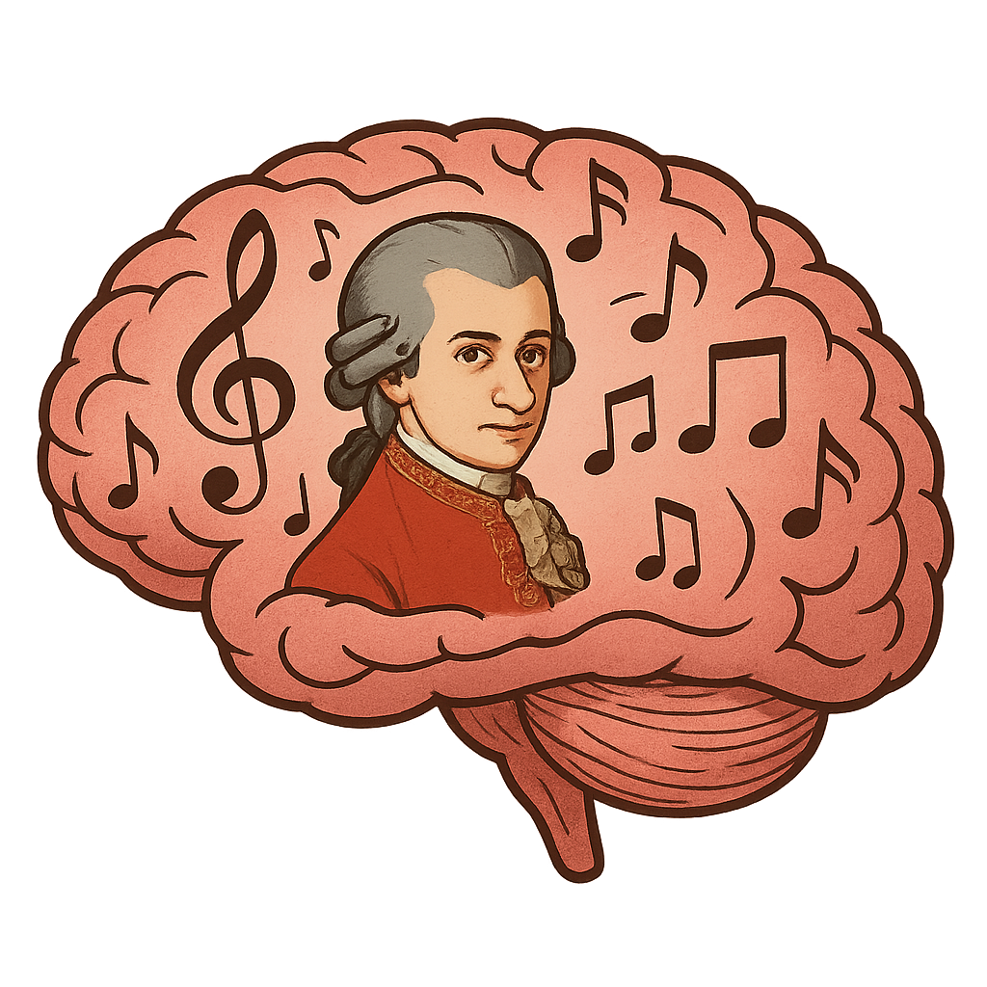
UTJECANJE GLAZBE NA MOZAK
Mozartov učinak
Osnovno o učinku i kad se prvi put spominje
izraz je prvi put spomenut 1991. u knjizi Porquoi Mozart (Alfred A. Tomatis)
Mozartov učinak je pojam koji označava kratkotrajno poboljšanje rezultata u testu sposobnosti nakon slušanja određene vrste muzike

Slide 15
UTJECANJE GLAZBE NA MOZAK
Mozartov učinak
Osnovno o učinku i kad se prvi put upotrijebio
izraz je prvi put spomenut 1991. u knjizi Porquoi Mozart (Alfred A. Tomatis)
mozartov učinak je pojam koji označava kratkotrajno poboljšanje rezultata u testu sposobnosti nakon slušanja određene vrste muzike
Naziv je dobio po tome što je u istraživanjima najčešće korištena Mozartova sonata u D-duru za dva klavira (K448).

Slide 16
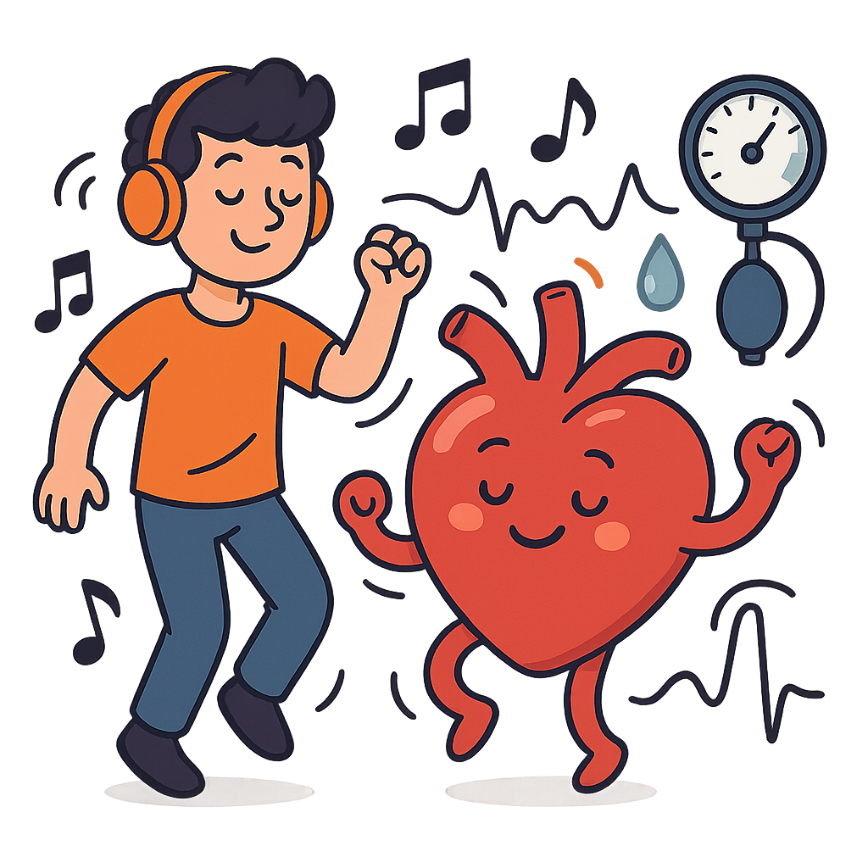
UTJECANJE GLAZBE NA MOZAK
Utječe li glazba samo na mozak?
glazba ne utječe samo na mozak, utječe i na srce i tlak!
srčani ritam (srčani otkucaj) se usklađuje s tempom glazbe
glazba može i sniziti krvni tlak
također, može podići razinu adrenalina

Slide 17
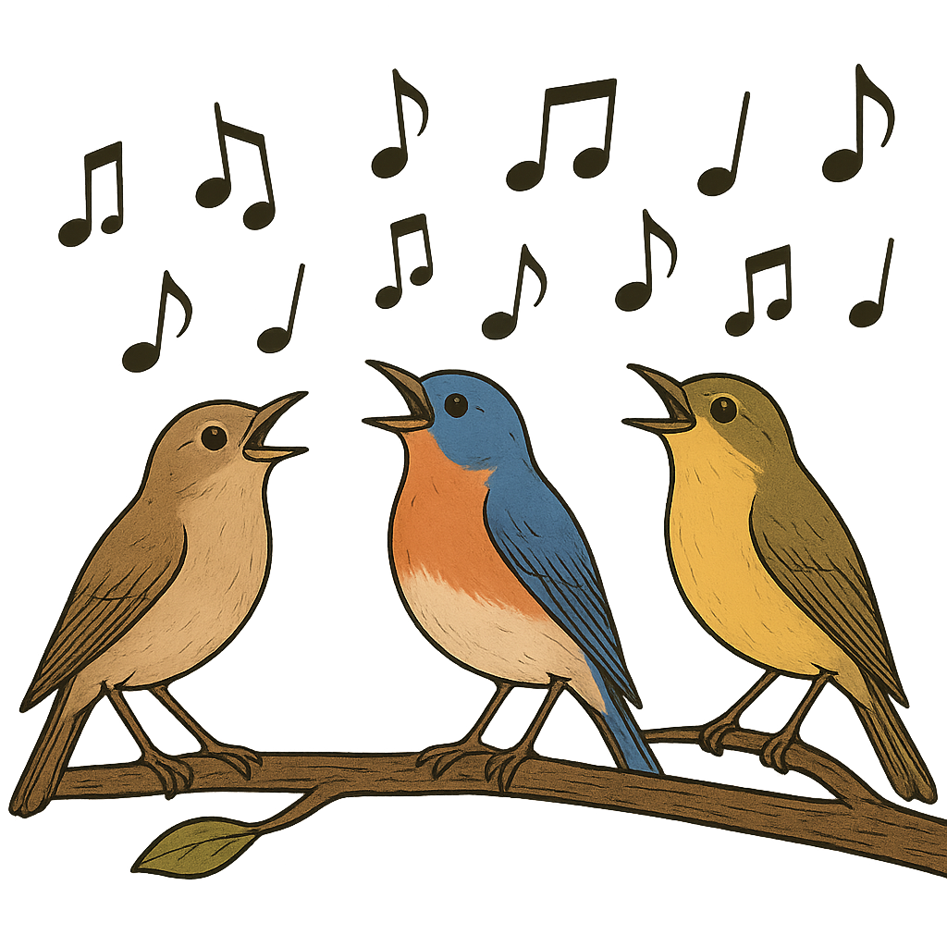
UTJECANJE GLAZBE NA MOZAK
Ptice pjevice
neke ptice pjevice, poput slavuja, imaju toliko razvijen „glazbeni mozak” da mogu zapamtiti i izvesti više od 200 različitih pjesama, a neke čak i improviziraju poput jazz glazbenika
ptice pjevice svoj pjev koriste za zavođenje partnera i označavanje teritorija, to im je ujedno ”oružje” i ljubavna pjesma

Slide 18
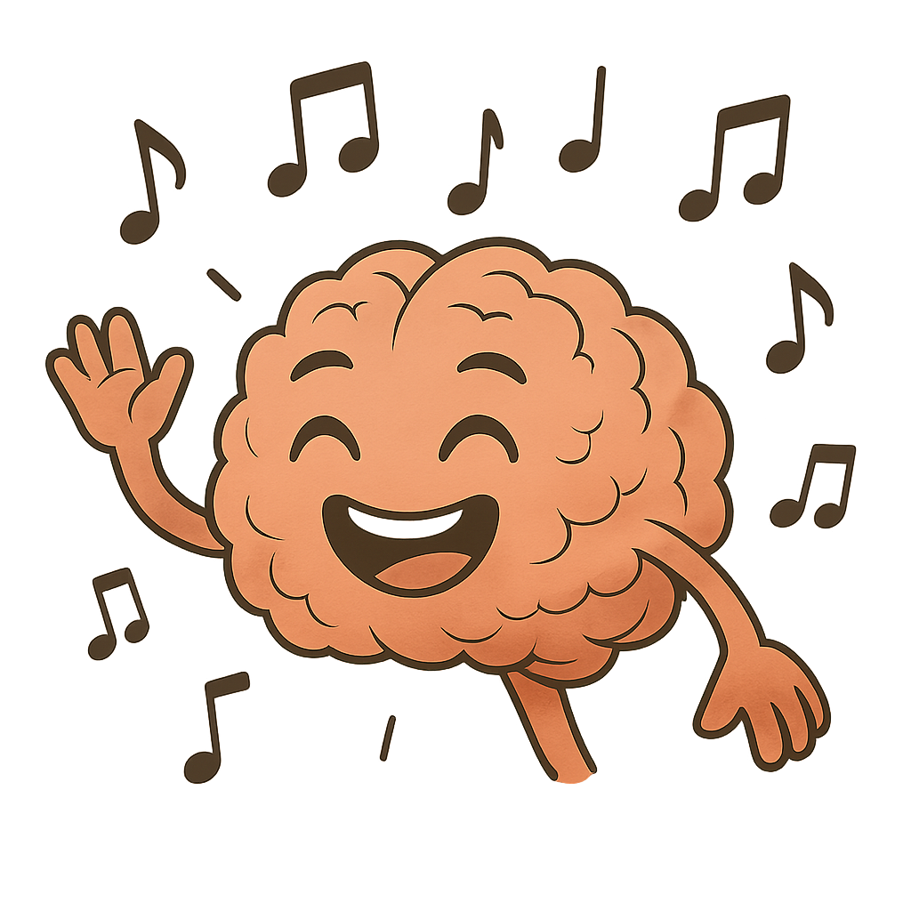
HVALA NA PAŽNJI!
UTJECANJE GLAZBE NA MOZAK
Marijeta Dragobratović 8.c, Marin Kaleb 8.c, Marijeta Stanjko 8.c
https://create.kahoot.it/share/kako-glazba-utjece-na-mozak-kviz/907233b7-053d-4d13-bcd2-bcc4980707a1

